Slide 1
Sieci komputerowe
Kacper Prochwicz

Slide 2
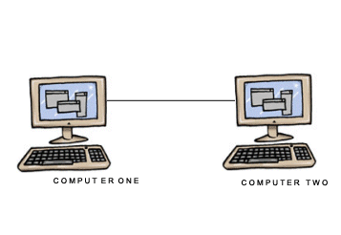
Siec komputerowa
Siec komputerowa łączy ze sobą komputery w celu wymiany danych. Najmniejsza siec komputerowa składa się z dwoch komputerow Najwieksza siecia jest internet, laczy setki milionow komputerow i innych urzadzen elektronicznych na calym swiecie.

Slide 3
Zasoby sieciowe
To wszelkiego rodzaju dane i urządzenia, do których uzyskujemy dostęp w obrębie sieci. Zasobem sieciowym jest zarówno folder na komputerze kolegi, serwer plików w pracowni szkolnej, zainstalowany program, naped CD/DVD, jak i drukarka przeznaczona do wspólnego użytkowania

Slide 4
Podział sieci ze względu na wielkość
Sieci lokalne LAN obejmują komputery połączone na ograniczonym obszarze(najczęściej w jednym budynku lub w kilku budynkach)zazwyczaj w ramach jednej jednostki organizacyjnej (szkoła, biuro, firma) Jeśli w sieci lokalnej połączenia zrealizowano bez użycia przewodów mówimy od bezprzewodowej sieci lokalnej z ang. WLAN
Sieci miejskie (MAN) łącza sieci lokalne na terenie jednego miasta
Sieci rozlegle WAN łączą ze sobą wybrane sieci lokalne na większym obszarze
Internet łączy ze sobą prawie wszystkie sieci na świecie

Slide 5
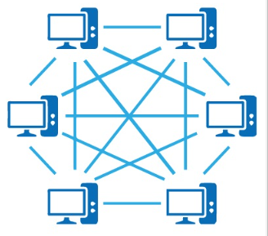
Podział sieci ze względu na model funkcjonowania
Siec typu każdy z każdym (Peer to peer) Najczęściej stosowana do łączenia komputerów w domach czy małych firmach, gdzie liczba działających komputerów nie przekracza limitu kilkunastu a organizacja pracy i użytkowanie oprogramowania nie wymaga szczególnego nadzoru. Każdy komputer będący jej składnikiem ma takie same prawa – może być jednocześnie serwerem i klientem

Slide 6
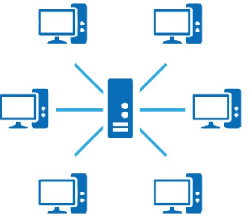
Siec typu klient serwer
W tym przypadku co najmniej jeden komputer pelni role serwera udostepniajac swoje zasoby wielu klientom. Typowy przykald to internetowy serwer WWW do którego klienci siegaja po interesujace ich informacje. Ten typ sieci dominuje w szkolnych pracowniach i firmach jeśli liczba komputerow nie przekracza 10 dobrze jest wyznaczyc jednemu z nich role nadrzedna i skladowac na nim dane oraz programy z których beda korzystac klienci

Slide 7
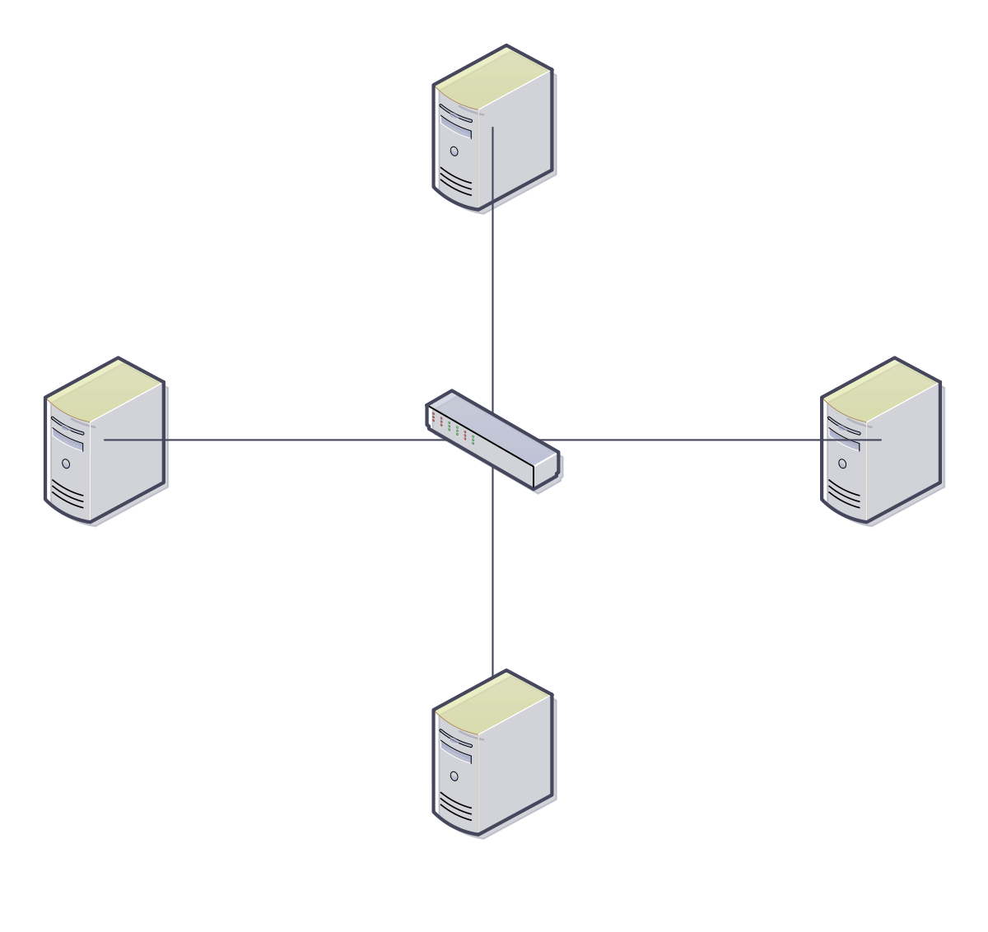
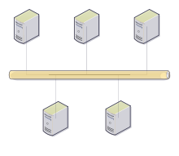
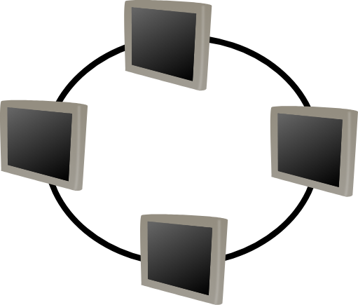
Podział sieci ze względu na topologie
Topologia gwiazdy – komputery są ze sobą połączone przez jeden punkt centralny
Topologia szyny – komputery są dołączone do wspólnego przewodu szeregowo lub równolegle
Topologia pierścienia – podobna do topologii szyny, ale końce przewody są ze sobą połączone tworząc pierścień

Slide 8
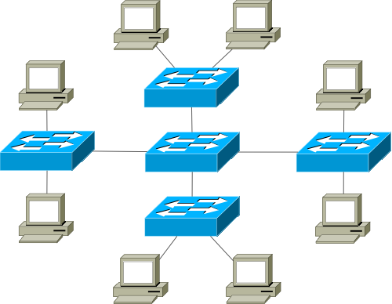
Topologia gwiazdy rozszerzonej
W dużych sieciach komputerowych podane technologie mogą się ze sobą łączyć na przykład często spotykany jest układ z wieloma gwiazdami

Slide 9
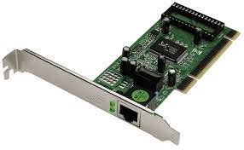
Karta sieciowa
To urządzenie umożliwiające połączenie z innymi komputerami większość komputerów posiada kartę fabrycznie zintegrowana z płytą główna

Slide 10
Protokół sieciowy
To zbiór reguł którym podlega komunikacja pomiędzy komputerami
Klient sieci to oprogramowanie pozwalające korzystać z zasobów sieci pracującej pod kontrola konkretnego systemu operacyjnego
Usługa to określenie funkcji realizowanej przez komputer pracujący w sieci najbardziej popularna usługa jest udostępnianie folderów plików i drukarkę

